Slide 2

শিক্ষক পরিচিতি
শ্রেণি -একাদশ
বিষয়:ব্যবসায় সংগঠন ও ব্যবস্থাপনা-১ম পত্র
অধ্যায়: ব্যবসায়ের মৌলিক ধারণা
ক্লাস-৪
তারিখ:
মশিউর রেজা চৌধুরী
প্রভাষক
ব্যবসায় সংগঠন ও ব্যবস্থাপনা
শহীদ স্মৃতি মহাবিদ্যালয়
আদর্শনগর, মোহনগঞ্জ, নেত্রকোনা

Slide 3
অধ্যায়ের পাঠগুলো পড়ে যা যা শিখব...
বাণিজ্যের ধারণা;
বাণিজ্যের বৈশিষ্ট্য;
বাণিজ্যের প্রকারভেদ;

Slide 4
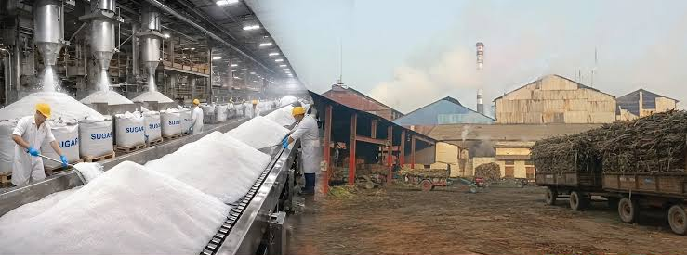
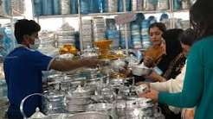
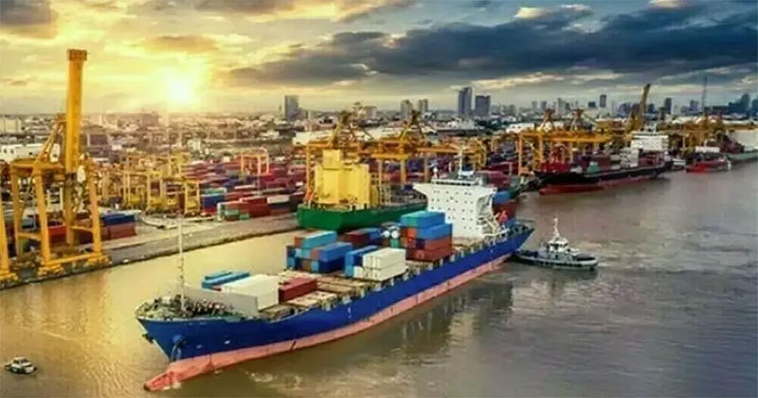
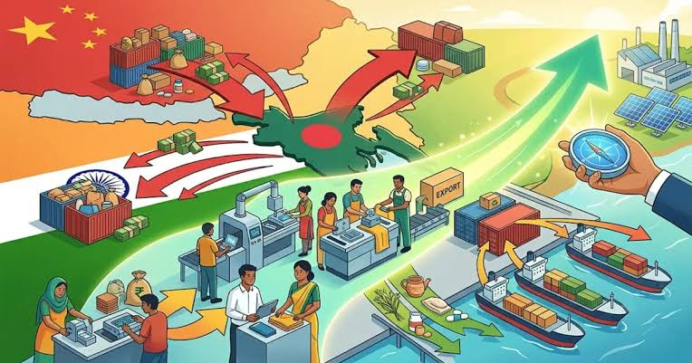
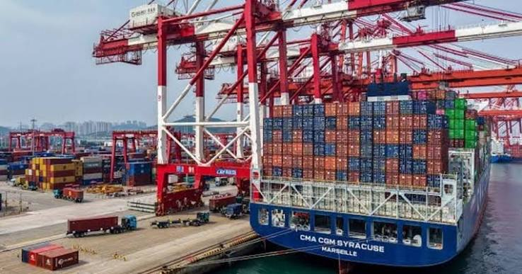
পণ্য (চিনি) উৎপাদনের পর ভোক্তার কাছে পৌঁছানোর ক্ষেত্রে স্থানগত, ঝুঁকিগত, সময়গত, অর্থগত, স্বত্বগত প্রভৃতি সমস্যায় পড়তে হতে পারে। এসব সমস্যা যথাক্রমে পরিবহন, বিমা, গুদামজাতকরণ, ব্যাংকিং, বাজারজাতকরণ, যোগাযোগ ও ক্রয়-বিক্রয়ের মাধ্যমে সমাধান করা সম্ভব। আর এ কাজগুলোর সমষ্টিকেই বাণিজ্য বলে।
বাণিজ্যের ধারণা
অতএব, পণ্যসামগ্রী বা সেবা ভোক্তার কাছে পৌঁছানোর ক্ষেত্রে যেসব বাধা বা প্রতিবন্ধকতা আসে, সেগুলো দূর করার যাবতীয় কাজকে বাণিজ্য বলে।
বাণিজ্যের ধারণা (Concept of Commerce)

Slide 5
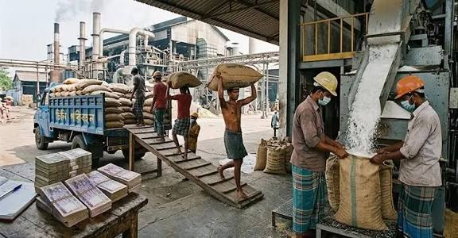
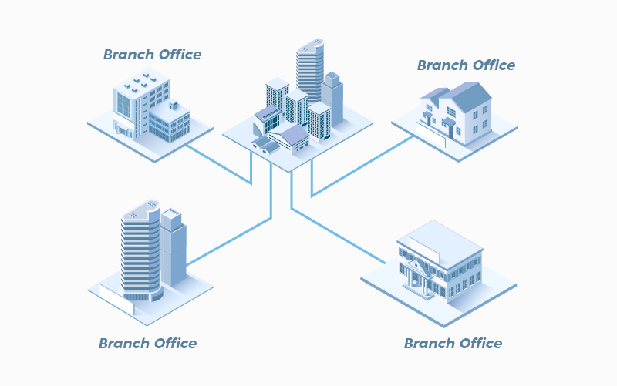
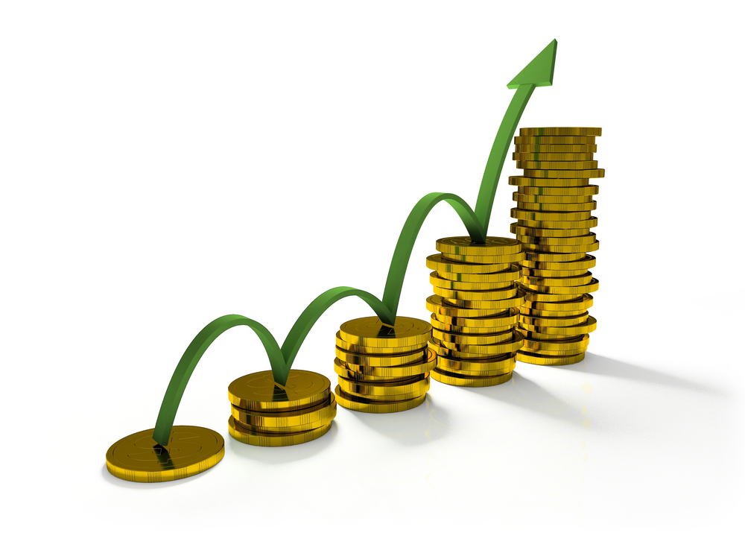

বাণিজ্যের বৈশিষ্ট্য (Characteristics of Commerce)
বাণিজ্য ব্যবসায়ের একটি গুরুত্বপূর্ণ শাখা। এটি শিল্পে উৎপাদিত পণ্যসামগ্রী চূড়ান্ত ভোক্তাদের কাছে পৌঁছে দিয়ে ব্যবসায়ের উদ্দেশ্যকে সফল করে। এতে নিচের বৈশিষ্ট্যগুলো দেখা যায়-
ব‍্যবসায়ের শাখা (Branch of business):
বাণিজ্যের বৈশিষ্ট্য
বাণিজ্য ব্যবসায়ের বণ্টনকারী শাখা। শিল্পের কাজ শেষ হওয়ার পরই বাণিজ্যের কাজ শুরু হয়। এটি ছাড়া শিল্পে উৎপাদিত পণ্য চূড়ান্ত ভোক্তার কাছে পৌঁছানো যায় না।
মুনাফা অর্জন (Earning profit):
ব্যবসায়ের মূল উদ্দেশ্য ও বৈশিষ্ট্য হলো মুনাফা অর্জন। এর গুরুত্বপূর্ণ শাখা হিসেবে বাণিজ্যেরও উদ্দেশ্য মুনাফা অর্জন। এ কারণে মানুষ ঝুঁকি নিয়ে বাণিজ্যের কাজ করে।
মুনাফা অর্জন
ব‍্যবসায়ের শাখা
বিভিন্ন উপযোগ সৃষ্টি (Creating various utility):
বাণিজ্যের মাধ্যমে বিভিন্ন ধরনের উপযোগ সৃষ্টি হয়। এক্ষেত্রে কেনা-বেচার মাধ্যমে স্বত্বগত; পরিবহনের মাধ্যমে স্থানগত; গুদামজাতকরণের মাধ্যমে সময়গত, বিমার মাধ্যমে ঝুঁকিগত; ব্যাংকিংয়ের মাধ্যমে অর্থগত এবং যোগাযোগের মাধ্যমে তথ্য সংক্রান্ত উপযোগ সৃষ্টি হয়।
ব্যাংকিংয়ের মাধ্যমে অর্থগত

Slide 6
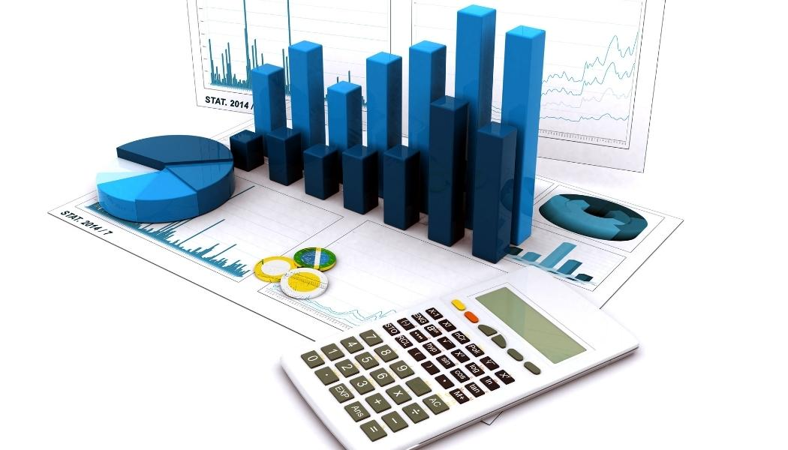

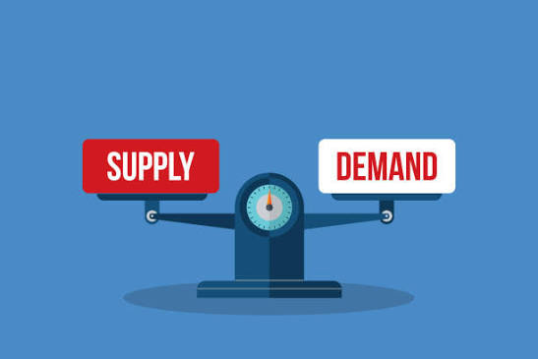
চলতি মূলধনের আধিক্য
চলতি মূলধনের আধিক্য (Abundance of working capital):
বাণিজ্যের প্রধান কাজ হলো পণ্যসামগ্রী ক্রেতা ও ভোক্তার কাছে পৌছানো। এজন্য এতে চলতি মূলধন বেশি প্রয়োজন হয়। উৎপাদিত পণ্যসামগ্রী বিক্রি হয়ে আবার নগদ অর্থে ফিরে আসে। এভাবে কেনা-বেচা যত বেশি হয়, মুনাফার সম্ভাবনাও তত বেশি থাকে।
বিনিয়োগ স্থানান্তরের সুযোগ (Easy transfer of investment):
বিনিয়োগ স্থানান্তরের সুযোগ
বাণিজ্যের এক খাত হতে অন্য খাতে বা এক দেশ হতে অন্য দেশে সহজেই বিনিয়োগ স্থানান্তর করা যায়। ব্যবসায়ী প্রয়োজনে দ্রুত পুঁজি প্রত্যাহারও করে নিতে পারেন। তাই শিল্পের চেয়ে বাণিজ্যের ক্ষেত্রে সহজে বিনিয়োগ স্থানান্তর করার সুযোগ রয়েছে।
চাহিদা ও যোগানের সমন্বয় (Coordination of demand and supply):
বাণিজ্যের মাধ্যমে চাহিদা ও যোগানের মাঝে সমন্বয় করা হয়। এর মাধ্যমে পণ্য আমদানিকারক ও উৎপাদনকারীর কাছ থেকে সংগ্রহ করা হয়। এরপর চাহিদা অনুযায়ী তা সরবরাহ করে ভোক্তাদের অভাব পূরণ করা হয়।
চাহিদা ও যোগানের সমন্বয়

Slide 7
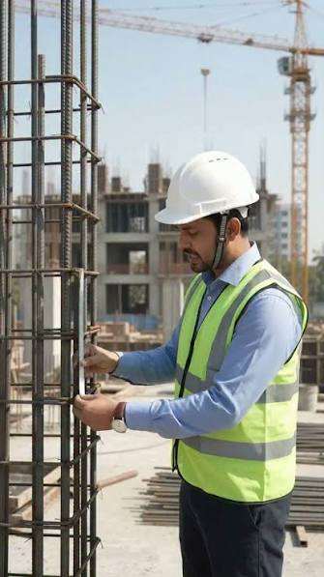
বিকেন্দ্রীভূত কাজ
বিকেন্দ্রীভূত কাজ (Decentralized activity):
শিল্পের মাধ্যমে পণ্য উৎপাদন একটি নির্দিষ্ট স্থানে কেন্দ্রীভূত থাকে। কিন্তু উক্ত পণ্য বিক্রি ও ব্যবহৃত হয় দেশের বিভিন্ন স্থানে। এমনকি ক্ষেত্র বিশেষে বিশ্বব্যাপী। এর সাথে জড়িত থাকে বিভিন্ন ব্যবসায়ী ও ডিলার। যেমন: এপেক্স এর জুতা উৎপাদন হয় ঢাকায়। কিন্তু বিক্রি হয় বিভিন্ন দেশে। অতএব, বাণিজ্যের আওতা অত্যন্ত ব্যাপক ও বিস্তৃত। এজন্য এর কাজকে বিকেন্দ্রীভূত কাজ বলা হয়।
এসব বৈশিষ্ট্যের কারণে বাণিজ্যকে ব্যবসায়ের একটি স্বতন্ত্র শাখা হিসেবে গুরুত্ব দেওয়া হয়।

Slide 8
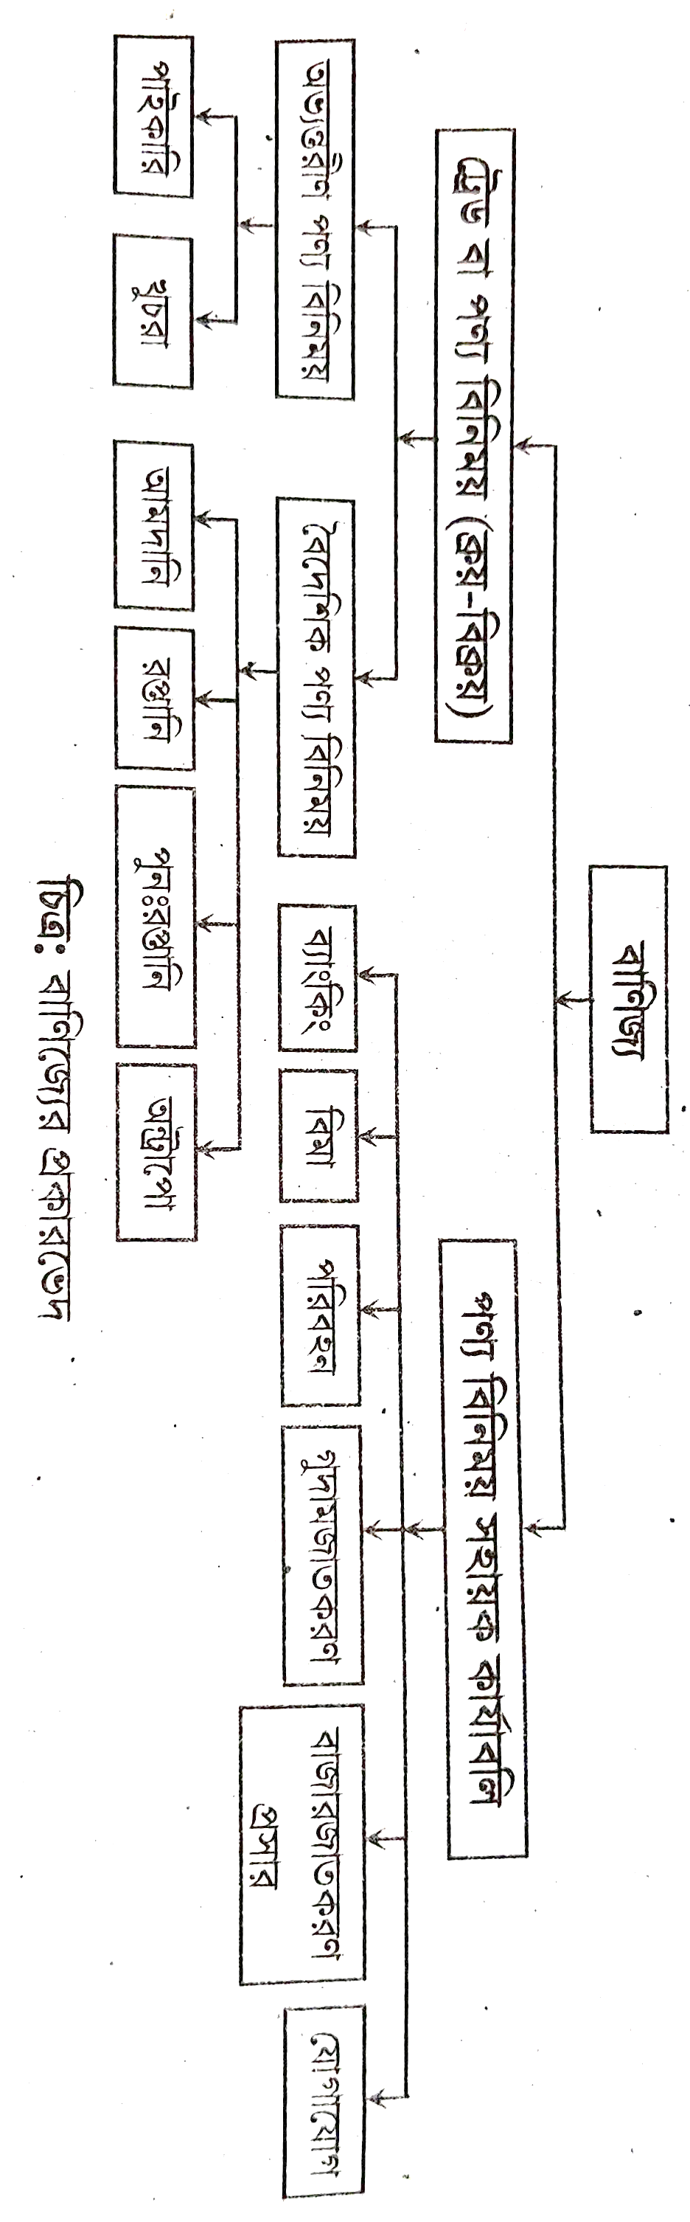
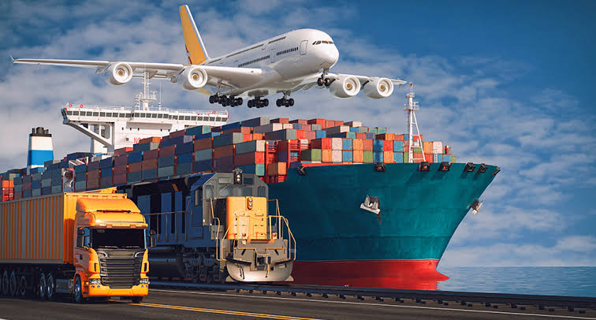
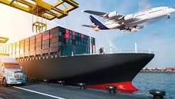
বাণিজ্যের প্রকারভেদ (Classifications of Commerce)
বাণিজ্য
ব্যবসায়ের বণ্টনকারী শাখা হলো বাণিজ্য। এটি শিল্পে উৎপাদিত পণ্য ও সেবা বিনিময়ের মতো গুরুত্বপূর্ণ কাজ করে। পণ্য উৎপাদন করা হচ্ছে পৃথিবীর এক প্রান্তে, ব্যবহার হচ্ছে অন্য প্রান্তে। বাণিজ্যের কারণেই এটি সম্ভব হচ্ছে।
এর প্রকারভেদ নিচে আলোচনা করা হলো-

Slide 9
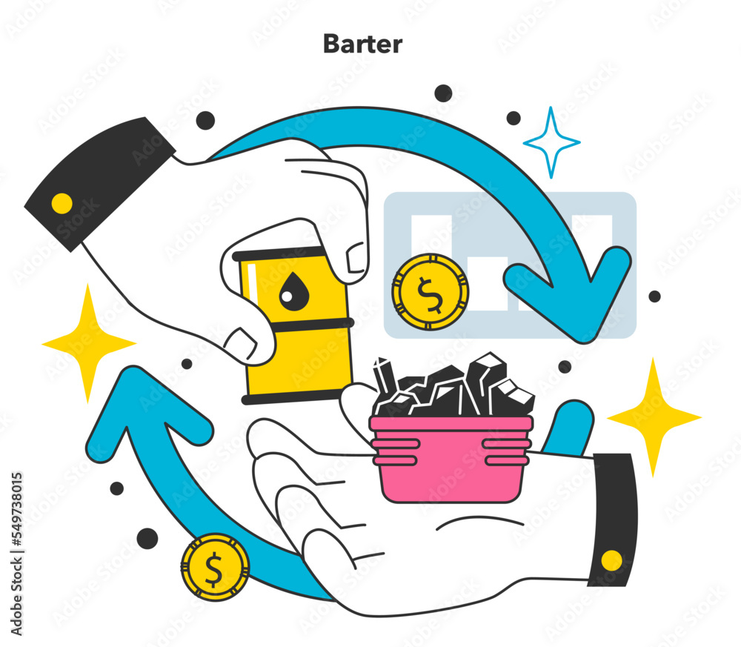
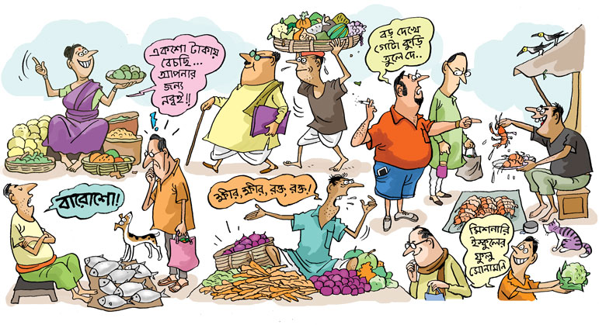
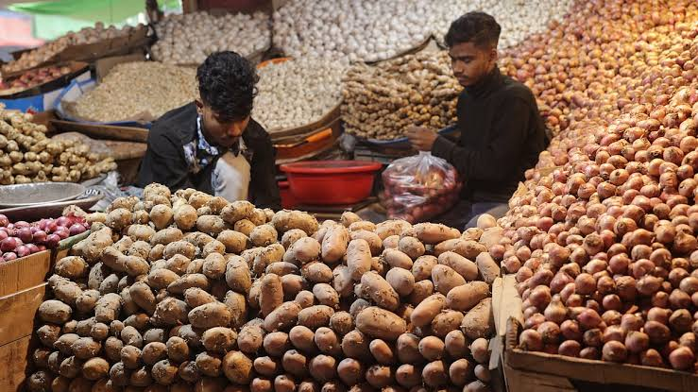
ক. ট্রেড (Trade) বা পণ্য বিনিময় (ক্রয়-বিক্রয়):
মুনাফার লক্ষ্যে পণ্যসামগ্রী কেনা-বেচাকে পণ্য বিনিময় বা ট্রেড বলে। উৎপাদনকারীর, কাছ থেকে পণ্য ভোগকারীর কাছে পৌঁছানোর ক্ষেত্রে একাধিকবার হাতবদল তথা কেনা-বেচার প্রয়োজন হতে পারে। এরূপ কেনা-বেচার মাধ্যমে পণ্যের 'স্বত্ব', মালিকানা বা ব্যক্তিগত বাধা দূর হয়।
পণ্য বিনিময়
এর আওতাভুক্ত বিষয়গুলো হলো-
অভ্যন্তরীণ পণ্য বিনিময় (Home trade):
অভ্যন্তরীণ পণ্য বিনিময়
মুনাফার লক্ষ্যে কোনো দেশের ভৌগোলিক সীমানার মধ্যে কেনা-বেচার কাজকে অভ্যন্তরীণ পণ্য বিনিময় বলে। এক্ষেত্রে ক্রেতা/ভোক্তা ও বিক্রেতা একই দেশে থাকেন।
এরূপ পণ্য বিনিময়/বাণিজ্যকে নিম্নোক্ত ভাগে ভাগ করা যায়-
পাইকারি পণ্য বিনিময় (Wholesale trade):
উৎপাদনকারী বা আমদানিকারকের কাছ থেকে বেশি পরিমাণে পণ্য কিনে খুচরা ব্যবসায়ীদের কাছে বিক্রি করাকে পাইকারি পণ্য বিনিময় বলে।
পাইকারি পণ্য

Slide 10
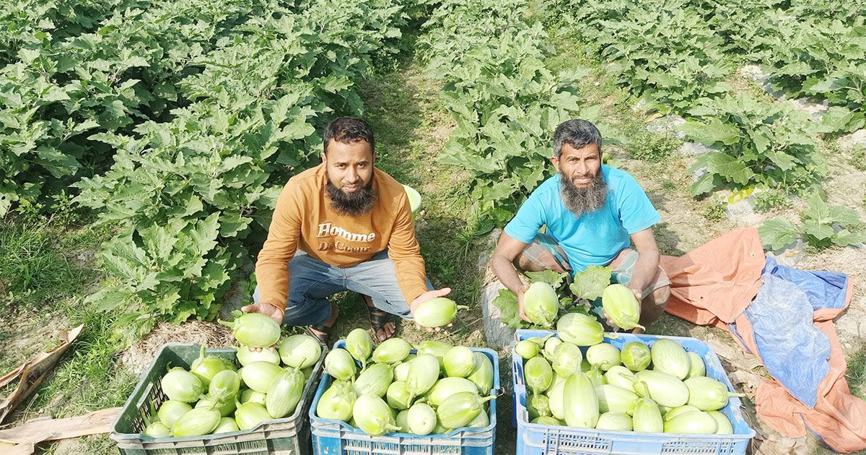
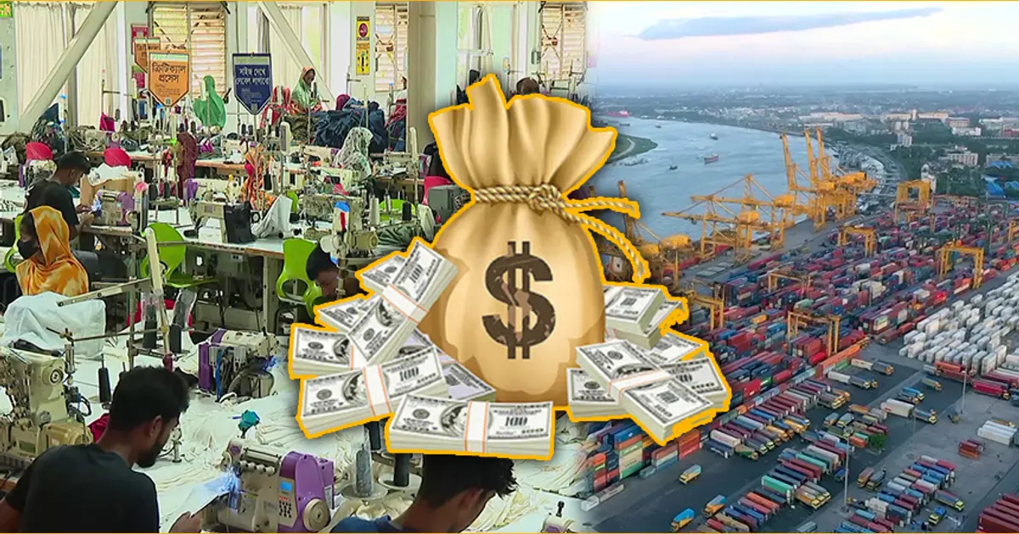
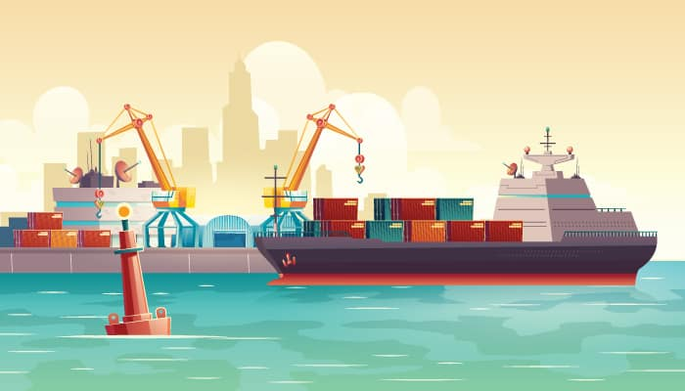
খুচরা পণ্য বিনিময় (Retail trade):
খুচরা পণ্য বিনিময়
পাইকার বা আমদানিকারকের কাছ থেকে পণ্য কিনে চূড়ান্ত ভোক্তাদের কাছে বিক্রিকে খুচরা পণ্য বিনিময় বলে। এ ধরনের বিনিময়। কাজে জড়িত ব্যক্তিদেরকে খুচরা ব্যবসায়ী বলে।
বৈদেশিক পণ্য বিনিময় (Foreign trade):
দুটি ভিন্ন দেশের মধ্যে অর্থাৎ কোনো স্বাধীন দেশের ব্যবসায়ীর সাথে অন্য দেশের ব্যবসায়ীর পণ্য কেনা-বেচার কাজকে বৈদেশিক পণ্য বিনিময় বলে। এক্ষেত্রে ক্রেতা ও বিক্রেতা দুজনই ভিন্ন দেশের অধিবাসী হয়ে থাকেন।
বৈদেশিক পণ্য বিনিময়
বৈদেশিক পণ্য বিনিময়কে নিম্নোক্ত ভাগে ভাগ করা যায়-
আমদানি (Import):
আমদানি
বিক্রির জন্য বিদেশ থেকে পণ্যসামগ্রী কিনে নিজ দেশে আনাকে আমদানি বলে। যারা পণ্য কিনে আনেন তাদেরকে আমদানিকারক বলা হয়। বিশ্বে সব দেশই অভ্যন্তরীণ চাহিদা পূরণে বিদেশ থেকে পণ্য আমদানি করে থাকে।

Slide 11

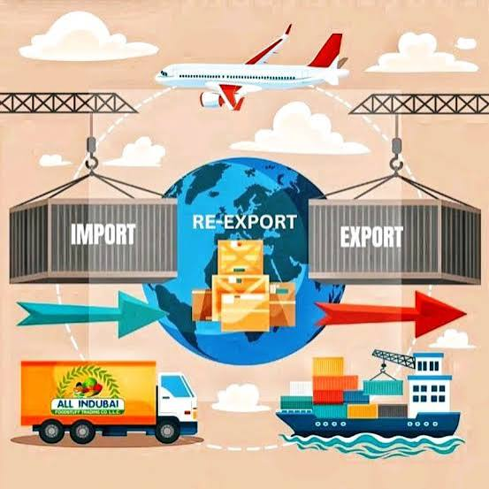
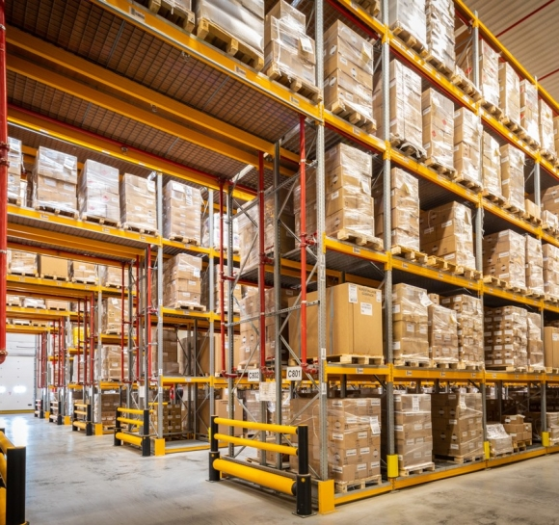
রপ্তানি (Export):
বিদেশি কোনো ব্যবসায়ী বা প্রতিষ্ঠানের কাছে পণ্য বিক্রি করাকে রপ্তানি বলে। অর্থাৎ, বিক্রির জন্য পণ্যসামগ্রী বিদেশে পাঠানোকে রপ্তানি বলে।
চা পাতা রপ্তানি
পুনঃরপ্তানি (Reexport):
আমদানিকৃত পণ্য পুনঃপ্রক্রিয়াকরণের মাধ্যমে গুণগত মান বা আকৃতির যেকোনো একটির অথবা দুটোরই পরিবর্তন করে রপ্তানি করাকে পুনঃরপ্তানি বলে। এ ব্যবস্থায় তিনটি দেশের মধ্যে বাণিজ্যের কাজ সংঘটিত হয়। প্রথমে এক দেশ থেকে পণ্য আমদানি করে নিজ দেশে আনা হয়। পরে তা তৃতীয় কোনো দেশে রপ্তানি করা হয়।
পুনঃরপ্তানি
অন্ট্রাপো (Entrepot):
আমদানিকৃত পণ্যের গুণগত মান, পরিমাণ ও আকৃতির কোনো প্রকার পরিবর্তন না করেই তৃতীয় কোনো দেশে রপ্তানি করা হলে, তাকে অন্ট্রাপো বাণিজ্য বলে। এক্ষেত্রে পণ্যমূল্য ৫%-এর বেশি বৃদ্ধি করা হবে না এবং পণ্যদ্রব্য বন্দর সীমানার বাইরে আনা যাবে না। সাধারণত দুটি দেশের মধ্যে সরাসরি বাণিজ্যিক সম্পর্ক বা যোগাযোগ না থাকলে তৃতীয় কোনো দেশ পণ্য আমদানি করে তা অপর দেশে রপ্তানি করে।
অন্ট্রাপো

Slide 12
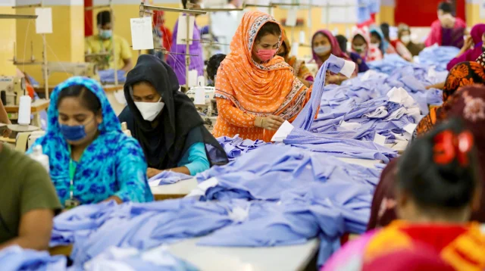


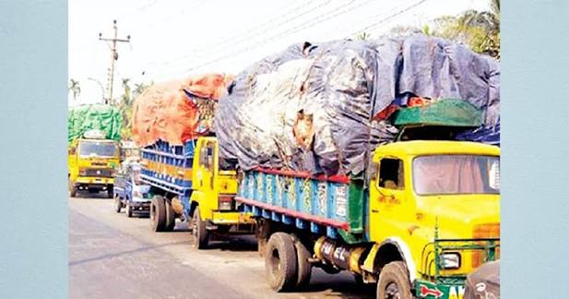
খ. পণ্য বিনিময়ের সহায়ক কার্যাবলি (Auxiliaries to trade):
অভ্যন্তরীণ ও বৈদেশিক পণ্য বিনিময় সঠিকভাবে সম্পাদনের ক্ষেত্রে বেশকিছু বাধার সৃষ্টি হয়। এসব বাধা দূর করার জন্য সম্পাদিত কার্যাবলিকে পণ্য বিনিময় সহায়ক কার্যাবলি বলে।
বাণিজ্যের আওতাধীন এসব কাজকে নিম্নোক্ত ভাগে ভাগ করা যায়-
অভ্যন্তরীণ ও বৈদেশিক পণ্য বিনিময়
ব্যাংকিং (Banking):
ব্যাংকিং
ব্যাংকের আমানত সংগ্রহ, ঋণদান, অর্থ স্থানান্তর ও অন্যান্য আর্থিক সেবামূলক কাজকে ব্যাংকিং বলে। বাণিজ্যের ক্ষেত্রে অর্থের নিরাপত্তা ও সহজতর লেনদেনের ওপর ব্যবসায়ের সাফল্য নির্ভর করে। এ অর্থ সংক্রান্ত বাধা দূর করার জন্য ব্যাংক দায়িত্ব পালন করে।
বিমা (Insurance):
বিমা প্রতিষ্ঠানের সাথে প্রিমিয়ামের বিনিময়ে ক্ষতি বা ঝুঁকির আর্থিক সুরক্ষার নিশ্চয়তা চুক্তিকে বিমা বলে। ব্যবসায়ের সাথে ঝুঁকি ওতপ্রোতভাবে জড়িত। বিমা করা থাকলে ব্যবসায়ের কাজগুলো নিশ্চিন্তে করা সহজ হয়।
বিমা
পরিবহন (Transportation):
কোনো কিছু এক স্থানে থেকে অন্য স্থানে বহনের জন্য যে যান ব্যবহার করা হয় তাকে পরিবহন বলে। উৎপাদনকারী ও ভোগকারীর মধ্যে স্থানগত দূরত্ব বাণিজ্যের ক্ষেত্রে বাধা তৈরি করে।
পরিবহন

Slide 13
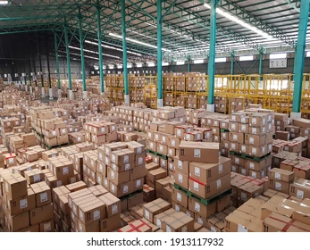


গুদামজাতকরণ
গুদামজাতকরণ (Warehousing):
নির্দিষ্ট স্থানে কোনো কিছু সংরক্ষণ করাকে গুদামজাতকরণ বলে। পণ্যসামগ্রী উৎপাদনের পর ব্যবহারের সময় পর্যন্ত বিভিন্ন পর্যায়ে তা সংরক্ষণের প্রয়োজন হয়। পণ্য উৎপাদন হয় এক সময়ে কিন্তু ব্যবহার হয় অন্য সময়ে। গুদামজাতকরণ এরূপ কালগত বা সময়গত বাধা দূর করে।
বাজারজাতকরণ প্রসার (Marketing promotion):
পণ্য বা সেবার প্রতি সম্ভাব্য ক্রেতা বা ভোক্তাদের বিভিন্ন কৌশলে আকর্ষণ তৈরি করার কাজকে বাজারজাতকরণ প্রসার বলে। পণ্য উৎপাদনের পর তা ক্রেতাকে. জানানো ও বাজার সম্প্রসারণের প্রয়োজন হয়। এজন্য বাজারজাতকরণ প্রসারের ব্যবস্থা করতে হয়।
বাজারজাতকরণ প্রসার
যোগাযোগ (Communication):
যোগাযোগ বলতে একাধিক ব্যক্তি বা পক্ষের মধ্যে তথ্য বা ভাবের বিনিময়কে বোঝায়। ক্রেতা ও ভোক্তা, সরকার, সরবরাহকারী ও অন্যান্য অংশীজনদের। যথাসময়ে সঠিক ব্যবসায়িক তথ্য সরবরাহ করা আবশ্যক। এতে ব্যবসায়ের সাথে তাদের সুসম্পর্ক সৃষ্টি হয়

Slide 14
বাড়ীর কাজ
বাণিজ্যের কয়েকটি উদাহরণ লিখে আনবে,,,

Slide 15
ধন্যবাদ

